Slide 1
Rīgas plānošanas reģiona uzņēmējdarbības centra darbība
2016
Izaicinājumi 2017

Slide 2
Rīgas plānošanas reģiona uzņēmējdarbības centrs - institūcija, kura koordinē reģionālu pārnozaru uzņēmēju atbalsta tīklu
Nodrošināta vienotas pašvaldību uzņēmējdarbības atbalsta sistēmas koordinācija, sadarbojoties ar reģiona pašvaldībām un citām uzņēmējdarbības atbalsta sniegšanā iesaistītajām organizācijām-EM(LIAA),IZM(VIAA),ZM(LAD,LLKC,VRG),ALTUM (AFI), LTRK, LDDK u.c. uzņēmēju asociācijām.
Izveidota un uzturēta kopīga Rīgas plānošanas reģiona interaktīva uzņēmējdarbības informatīvā platforma.

Slide 3
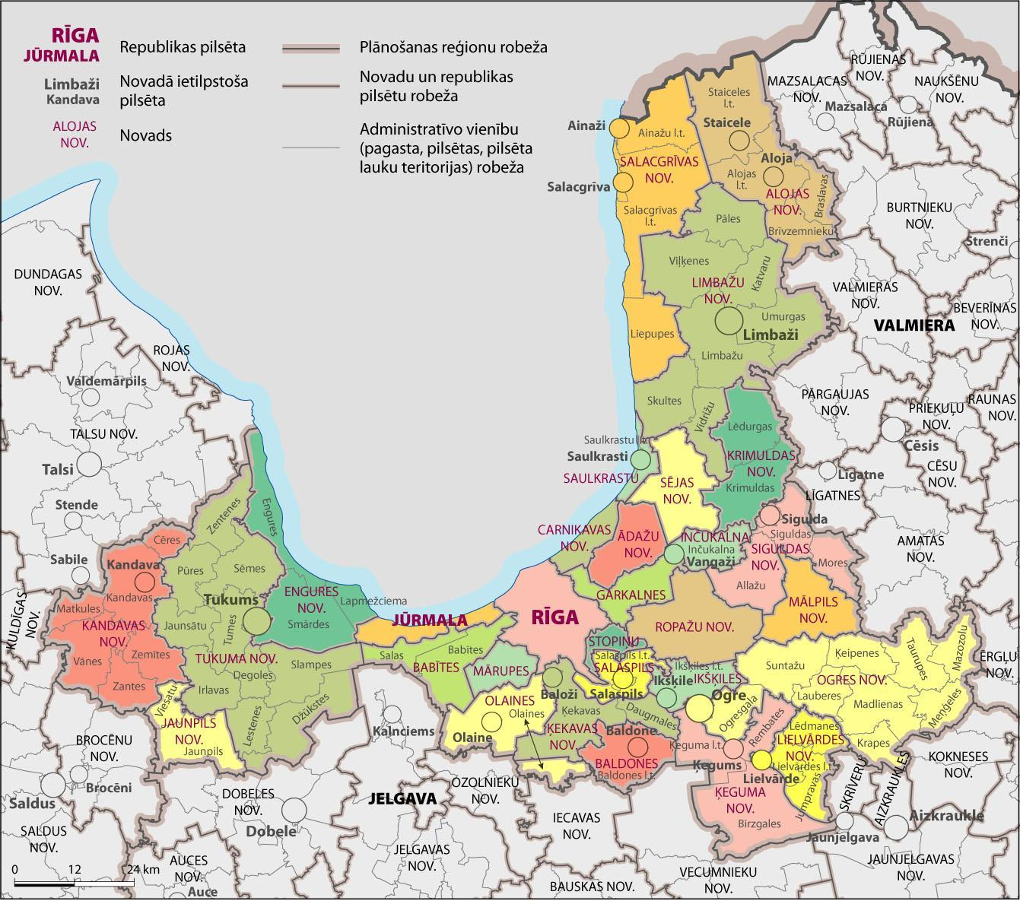
Latvijas lauku konsultāciju centrs
un Lauku atbalsta dienests

Slide 4
Vietējās rīcības grupas, kas realizē projektus ar LEADER pieeju

Slide 5
Latvijas Investīciju un attīstības aģentūra

Slide 6
Nodarbinātības valsts aģentūra

Slide 7
Valsts un pašvaldību vienotais klientu apkalpošanas centru tīkls

Slide 8
Valsts izglītības attīstības aģentūra

Slide 10
RUC - institūcija, kura veicina starpnacionālas sadarbības izveidošanos starp reģiona un ārvalstu uzņēmējiem, organizējot kontaktbiržas, seminārus un tirdzniecības mijsijas Latvijā un ārvalstīs
Organizēta reģiona pašvaldību un uzņēmēju piedalīšanās starptautiskajā seminārā / tirdzniecības misijā “Nākotnes pašvaldības” Londonā un Bristolē – 27.09.2016.- 30.09.2016.;
Organizēta reģiona pašvaldību un uzņēmēju piedalīšanās starptautiskajā uzņēmējdarbības veicināšanas forumā Moldovā 18.10.2016.-23.10.2016;
Tiks organizētas reģiona pašvaldību un uzņēmēju piedalīšanās starptautiskajos semināros / tirdzniecības misijās Gruzijā,Krievijā(Pleskavā),Vācijā, Somijā.
Tiks nodrošināti marketinga pasākumi, popularizējot vietējo produktu.
Tiks organizets Rigas plānošanas regiona Uzņēmēju nedēla.
2017

Slide 11
Rīgas plānošanas reģiona uzņēmējdarbības centrs - institūcija,darbojas kā zināšanu un resursu birža
Pašvaldību uzņēmējdarbības speciālistu kapacitātes stiprināšana, stiprinot uzņēmējdarbības atbalsta tīklu Rīgas reģiona teritorijā un organizējot regulāras informatīvas tikšanās un pieredzes apmaiņas un kapacitātes celšanas seminārus.
Tiks stiprināta pašvaldību uzņēmējdarbības speciālistu kapacitātes, stiprinot uzņēmējdarbības atbalsta tīklu Rīgas reģiona teritorijā un organizējot regulāras informatīvas tikšanās un pieredzes apmaiņas un kapacitātes celšanas seminārus.
Atjaunota vienota informatīvā platforma ES fondu iespējas uzņēmējiem www.esfinanses.lv
2017

Slide 12
Rīgas plānošanas reģiona uzņēmējdarbības centrs – inovāciju veicināšanas centrs
Nodrošināta uzņēmēju, augstākās izglītības un pētniecības iestāžu pārstāvju piedalīšanās Uzņēmējdarbības centra koordinēto starptautiskās sadarbības projektu – Live Baltic Campus un EmpInno ietvaros rīkotajos pieredzes apmaiņas pasākumos;
Izstrādāti sadarbības mehānismi Latvijas un Igaunijas
sociālās un radošās jomas uzņēmējiem u.c aktivitātes,
kuras veicina pārrobežu sadarbību uzņēmējdarbībā;
Pieredzes apmaiņas braucienu un uzņēmēju grupu vizīšu organizēšana – uzņēmēju grupu vizītes uz citiem reģioniem, uzņēmējdarbības veiksmes piemēru iepazīšana, kontaktu veidošana, sadarbības partneru meklēšana, tai skaitā starptautisko projektu ietvaros;
Universitāšu un pētniecības iestāžu iesaiste un sadarbības tīklu veidošana ar uzņēmējiem.
Turpināsies pārrobežu sadarbības projektu pieteikumu sagatavošana (sagatavošanas stadijā pašlaik ir divi projekti).
2017

Slide 13
Rīgas plānošanas reģiona uzņēmējdarbības centrs - institūcija,darbojas kā zināšanu un resursu birža
Pašvaldību uzņēmējdarbības speciālistu kapacitātes stiprināšana, stiprinot uzņēmējdarbības atbalsta tīklu Rīgas reģiona teritorijā un organizējot regulāras informatīvas tikšanās un pieredzes apmaiņas un kapacitātes celšanas seminārus.
Noorganizēti Informatīvie semināri uzņēmējiem un pašvaldību uzņēmējdarbības speciālistiem par uzņēmējdarbības veidu tiesisko formu, nodokļiem un grāmatvedības aktualitātēm(3);
Nodrošināta līdzdalība VARAM organizētā reģionālo biznesa ideju konkursa “Biznesa ekspresis” īstenošanā u.c. uzņēmējdarbības atbalsta aktivitātēs
Tiks stiprināta pašvaldību uzņēmējdarbības speciālistu kapacitātes, stiprinot uzņēmējdarbības atbalsta tīklu Rīgas reģiona teritorijā un organizējot regulāras informatīvas tikšanās un pieredzes apmaiņas un kapacitātes celšanas seminārus, iesaistot pārrobezu projektos.
2017

Slide 14
Rīgas plānošanas reģiona uzņēmējdarbības centrs - institūcija, kura meklē inovatīvus risinājumus uzņēmējdarbību raksturojošu interaktīvu rīku izstrādē
Izstrādāts darba uzdevums Rīgas plānošanas reģiona interaktīvās saimniecisko un investīciju resursu platformas izstrādei, kas ietver informāciju par reģiona saimniecību, iedzīvotājiem, pašvaldībām, investīciju iespējām un inovācijas potenciālu.
Ieviesta un uzturēta Rīgas plānošanas reģiona interaktīvās saimniecisko un investīciju resursu platforma.
2017

Slide 15
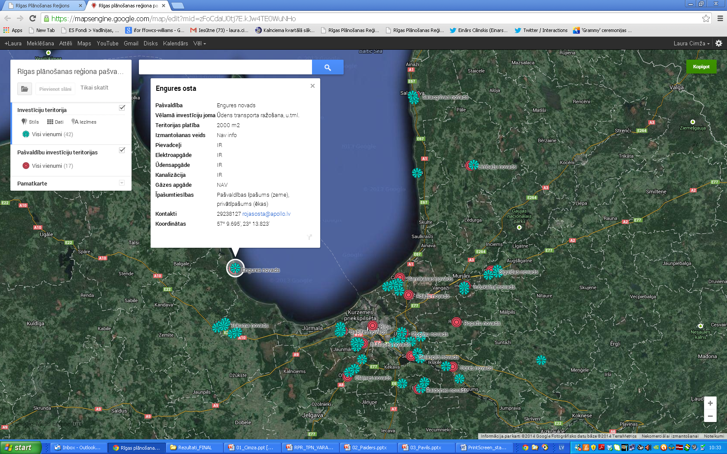

Slide 16
Paldies!
Dace Grīnberga
Rīgas plānošanas regiona ES SF IUC vadītāja
Rīga, 16.12.2016

